Slide 1
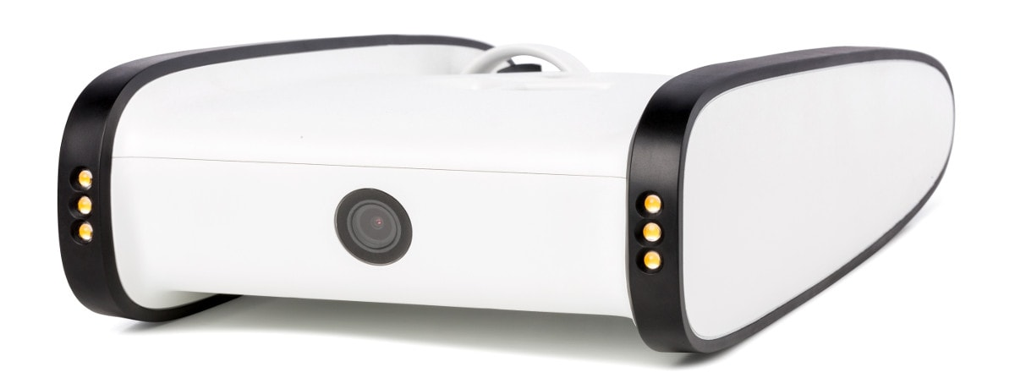
Bosques Inteligentes:
Isla del Coco

Slide 2
Agenda
Bosques Inteligentes
Proyectos en la Isla
¿Como obtener gratis un submarino?*
* para investigación

Slide 3
¡Hola!
Álvaro Figueroa
¿Informático? No, polímata
Colaborador en GULCR y RCSL
Mantenedor de Slackware-riscv64 y Splack
Solo uso software libre
Cofundador y Gerente técnico en Greencore Solutions

Slide 4
¿Grin que dijo?
Greencore Solutions, desde 2005, asistencia técnica en software libre y GNU/Linux
~10 años de dar cursos y certificaciones en: GNU/Linux, Robótica (con hardware abierto), Seguridad (énfasis en IoT), Python, Socios de Red Hat, LinuxFoundation, etc
Todo el contenido de los cursos es Creative Commons, usa software libre
En varios cursos no se entrega libro sino una Raspberry Pi y un SDR

Slide 5
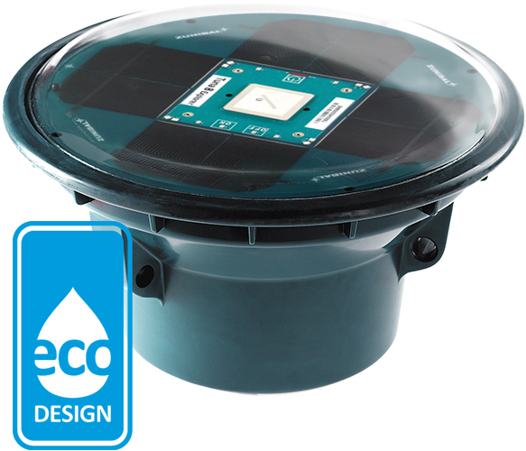
IoT existe desde hace rato

Slide 6
¿Por qué en la Isla del Coco?
IoT existe desde hace décadas, y es usado por industrias como de pesca ilegal
  50% captura mundial, es ilegal
  Barcos atuneros usan esclavos
  Técnica de “agregador de peces”
Poner recursos en manos de quienes protegen al planeta
La tecnología entra primero al valle central, y por último a los parques. Queremos cambiar eso.

Slide 7
¿Por qué en la Isla del Coco?
Ciudades inteligentes es tema de moda y muchas municipalidades invierten en productos y servicios
IoT se usa (hasta) en basureros y en parqueos
No se escucha hablar de bosques inteligentes

Slide 8
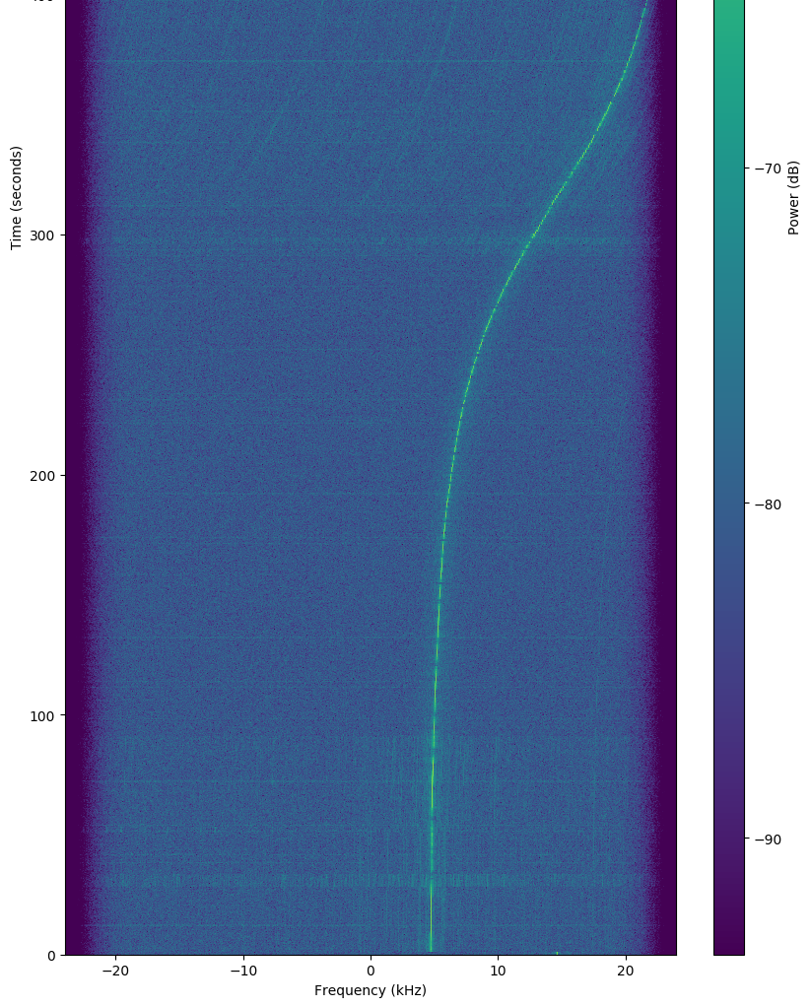
¿Por qué en la Isla del Coco?
Satélite Irazú:
6 meses de duración
Prueba de concepto
Cantidad pequeña de árboles en medición
Cantidad pequeña de tipos de sensores

Slide 9
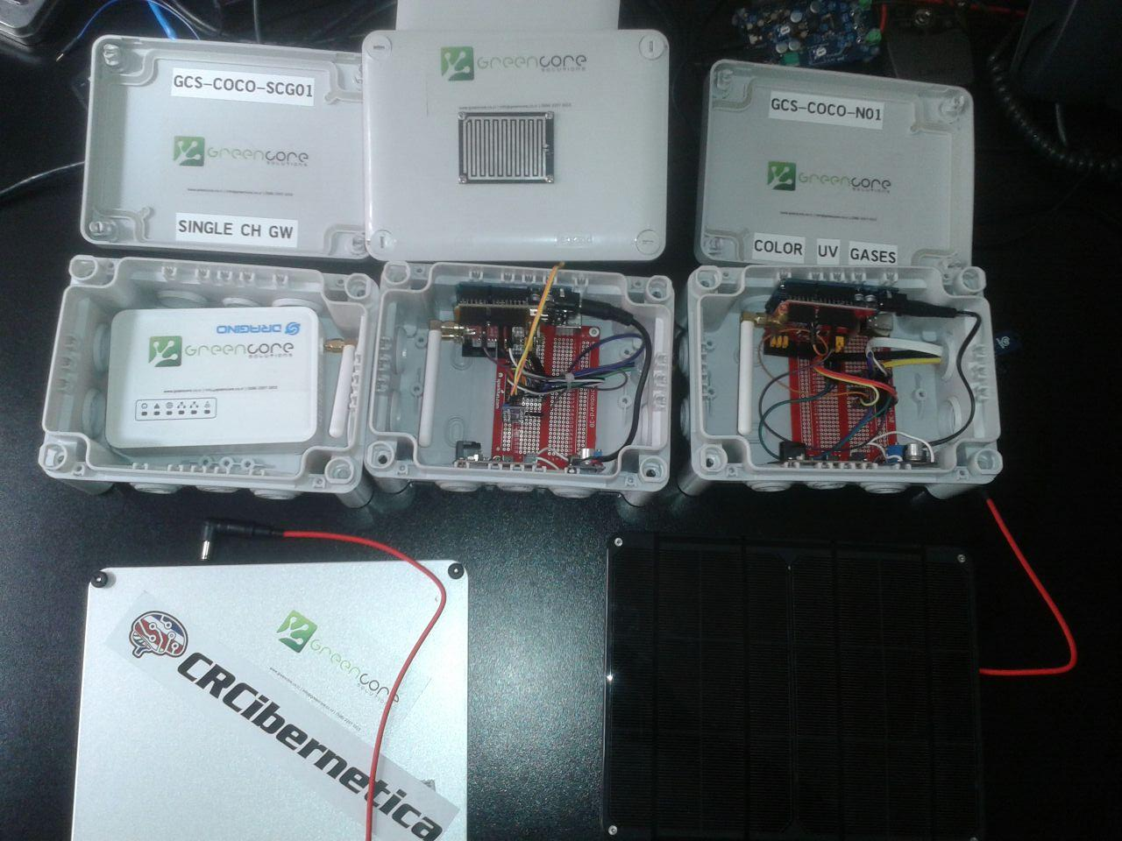
Infraestructura IoT
Gateway LoRa para TheThingsNetwork
Nodo 01: Sensores de lluvia, temperatura, humedad, presión, brillo solar (lux)
Nodo 02: Sensores de color (RGB), Ultravioleta, eCO2, volátiles orgánicos
Imagine un atardecer en la Isla del Coco...

Slide 10
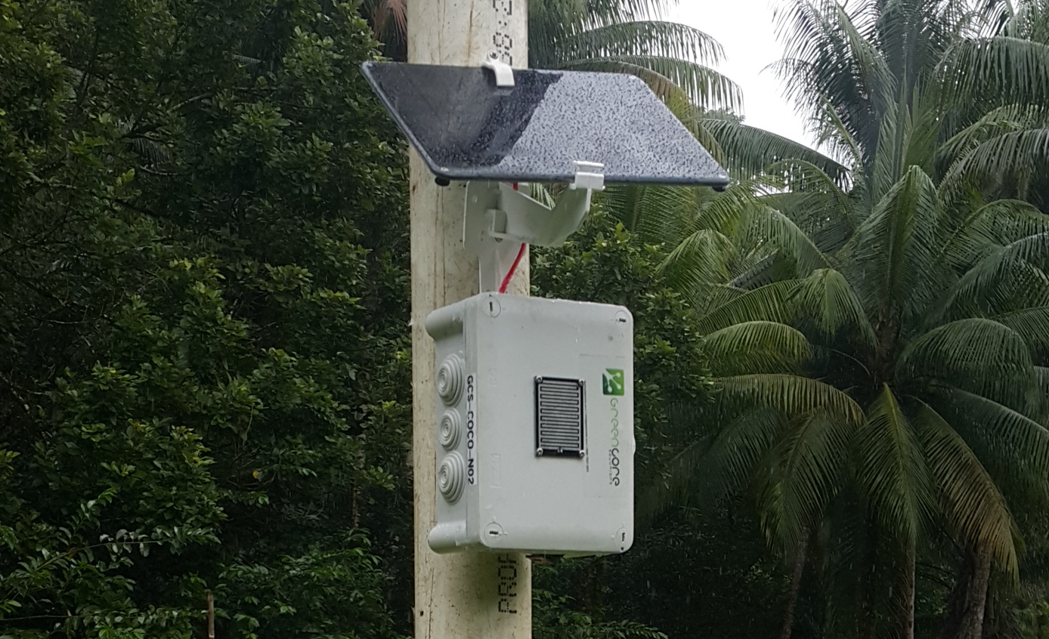
Infraestructura IoT
Nodos con energía renovable independiente:
Panel solar 6w
Cargador solar
Batería Lipo

Slide 11
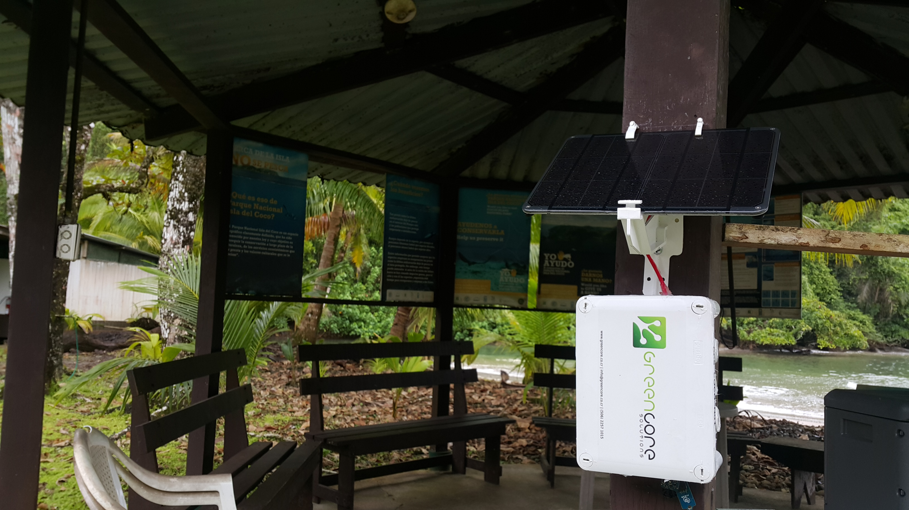
Infraestructura IoT

Slide 12
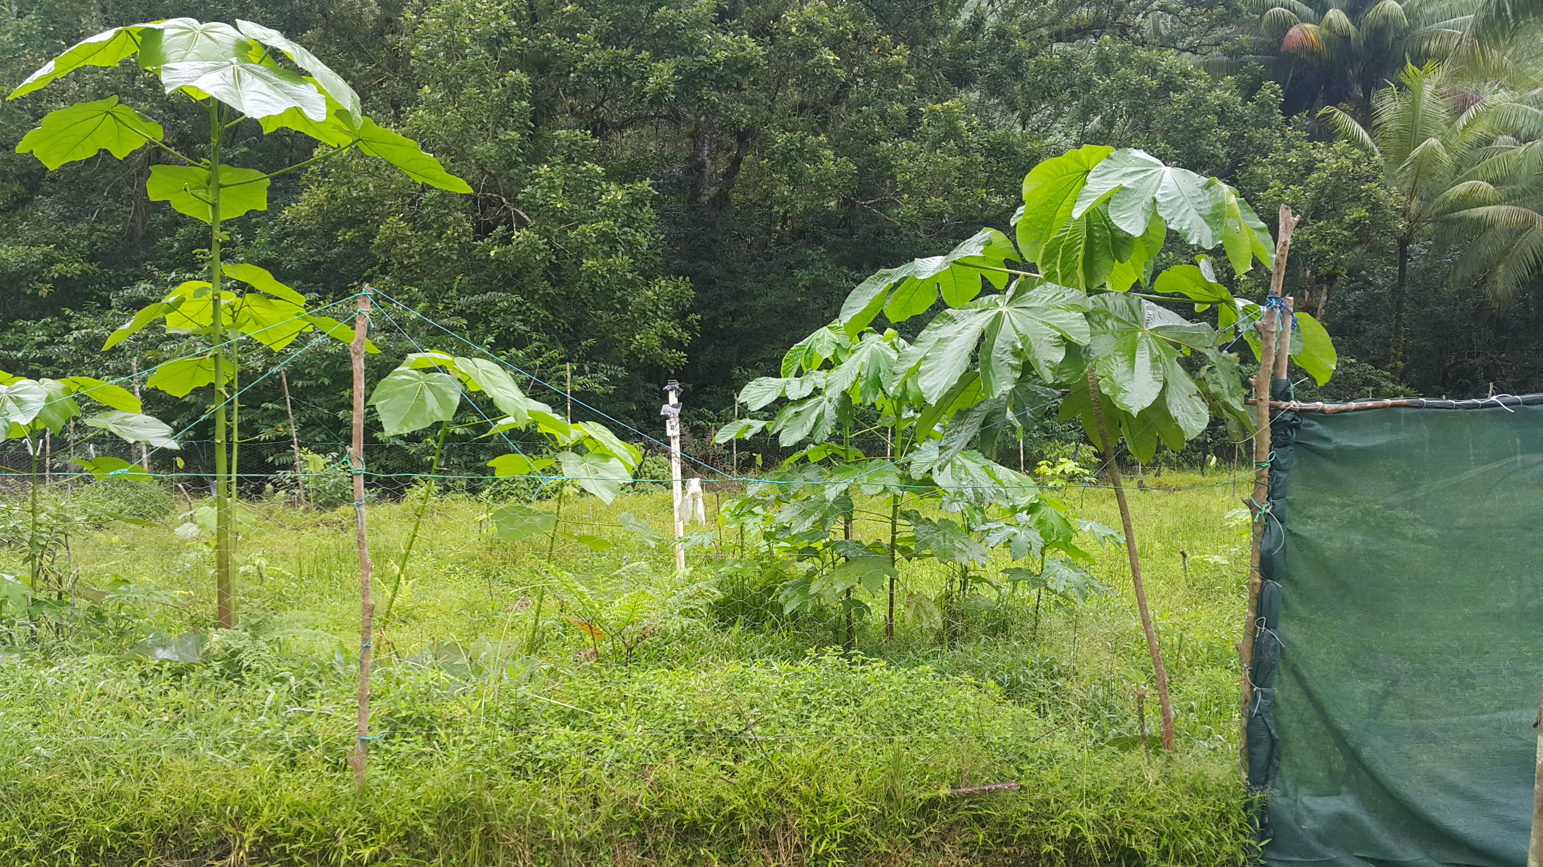
Infraestructura IoT

Slide 13
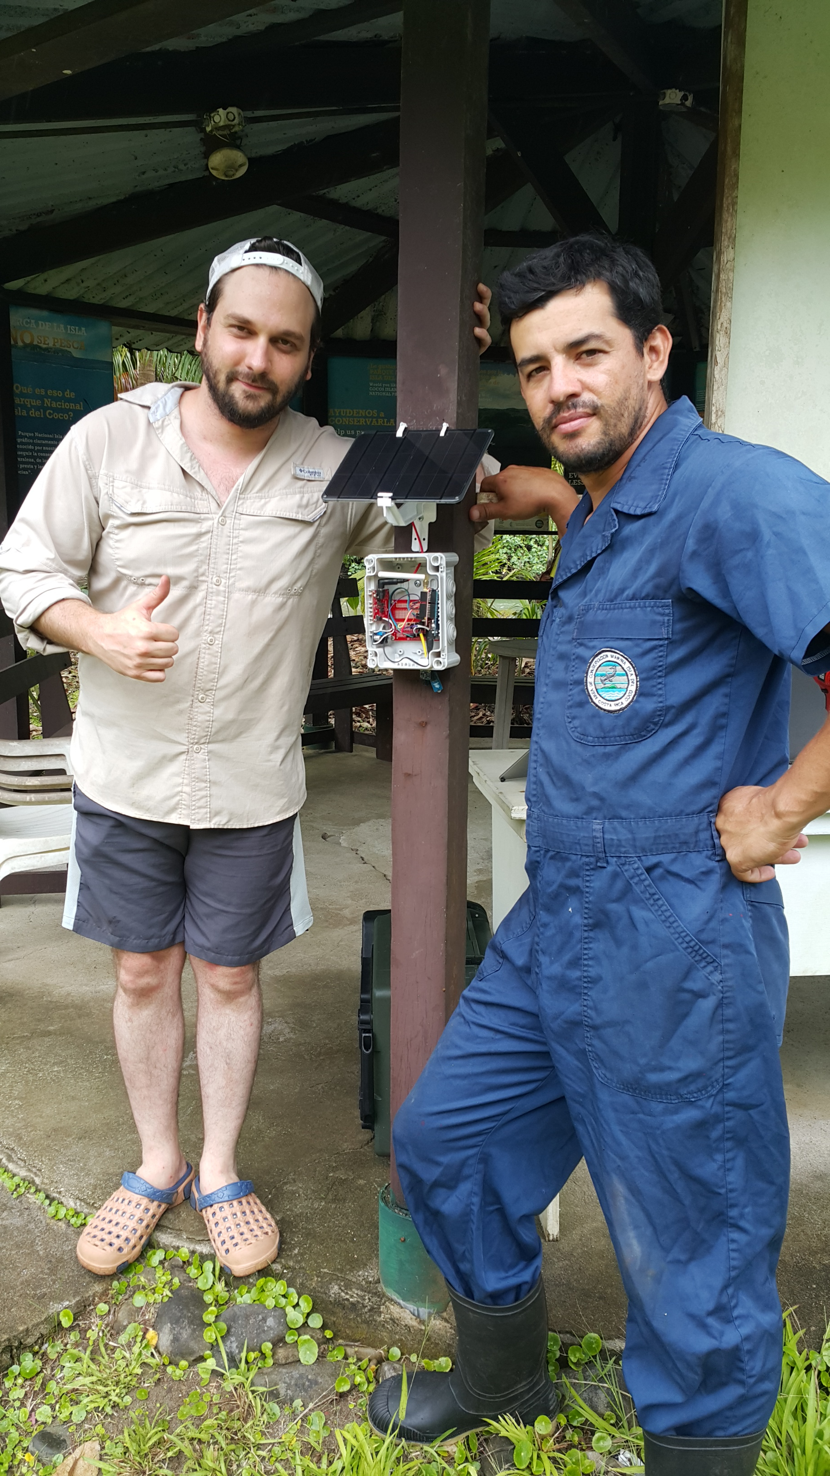
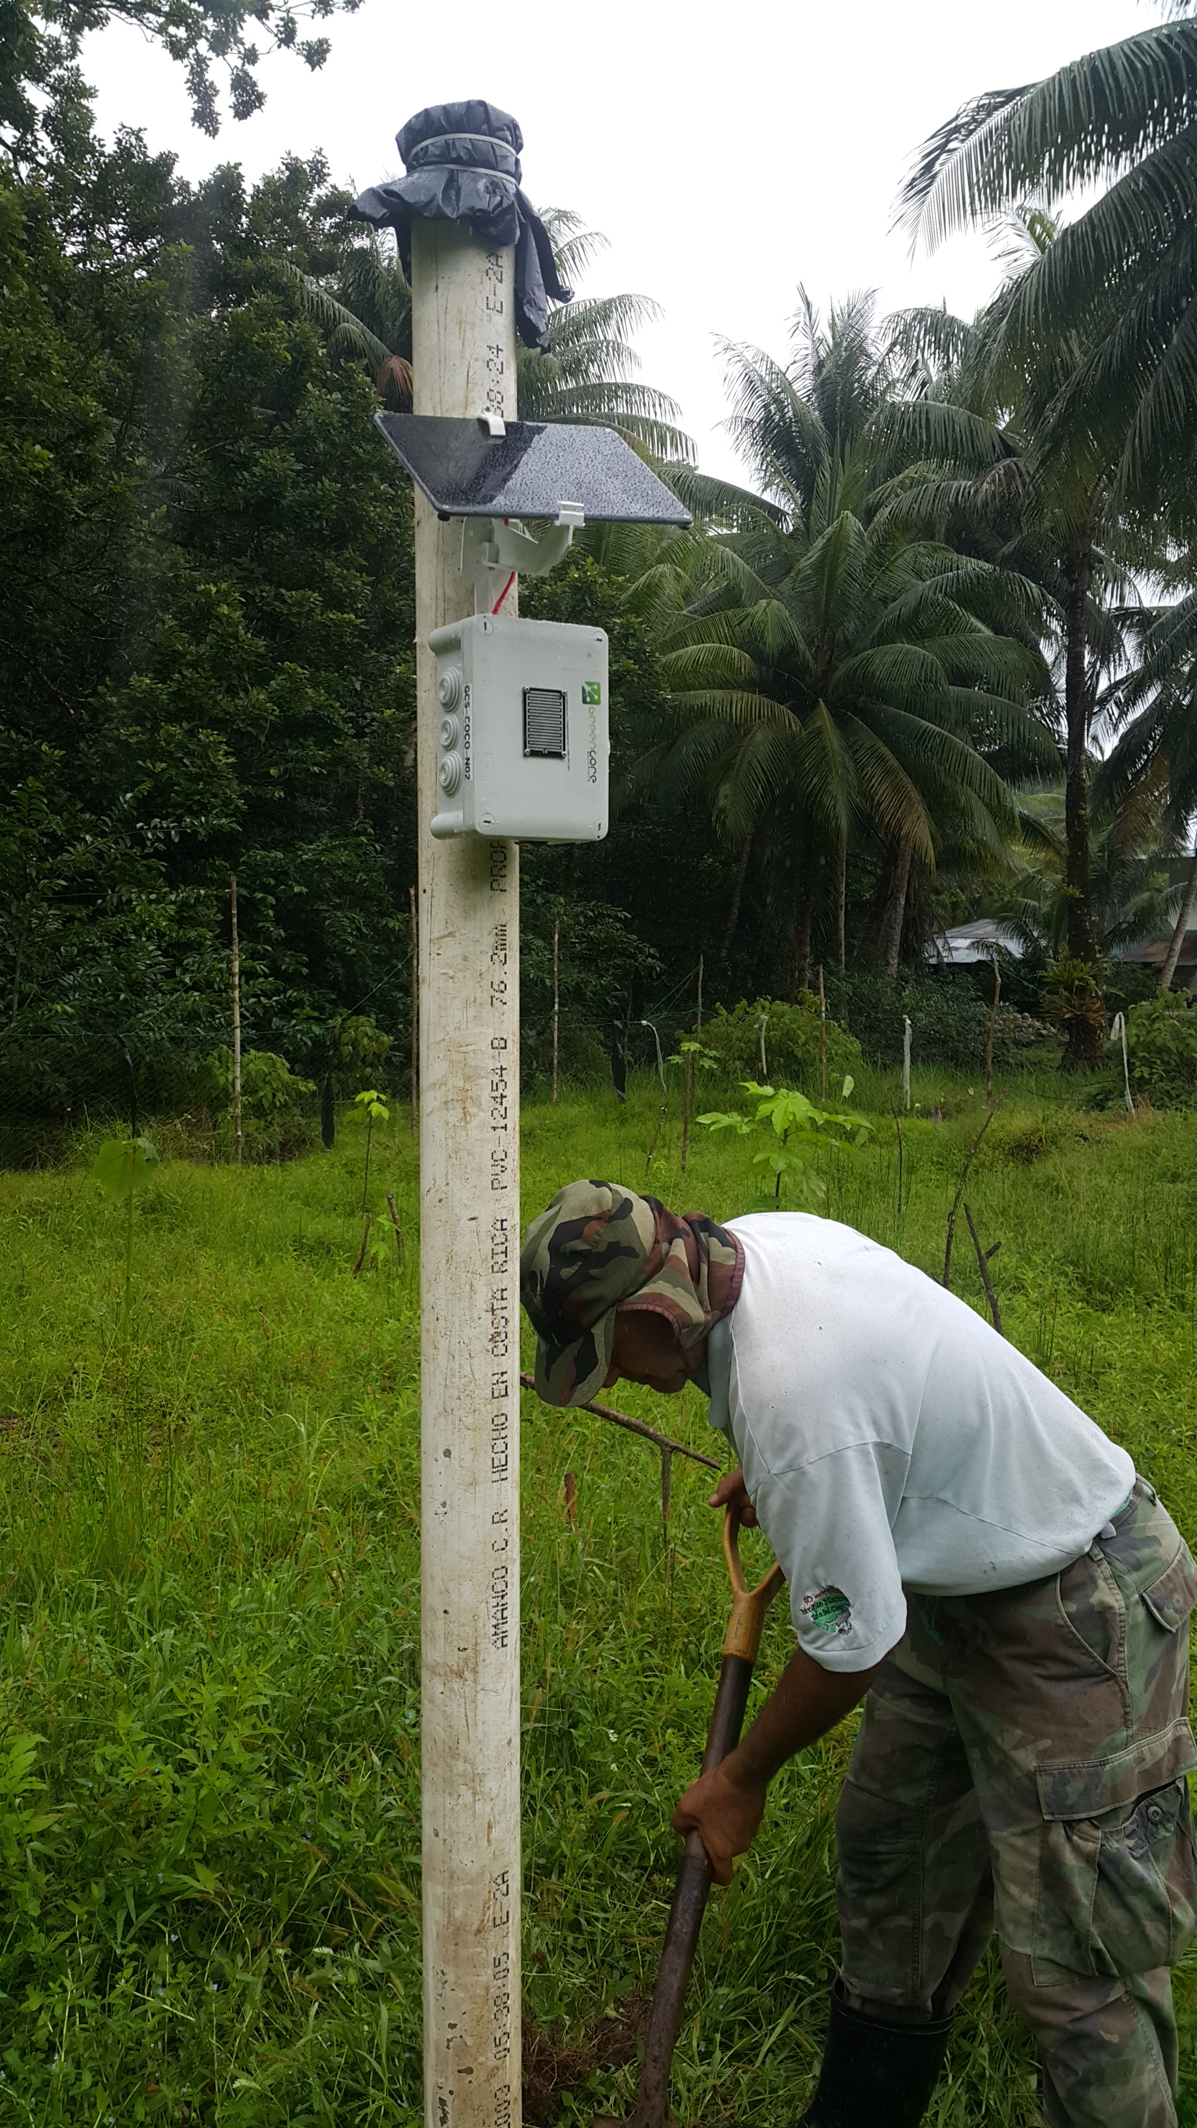
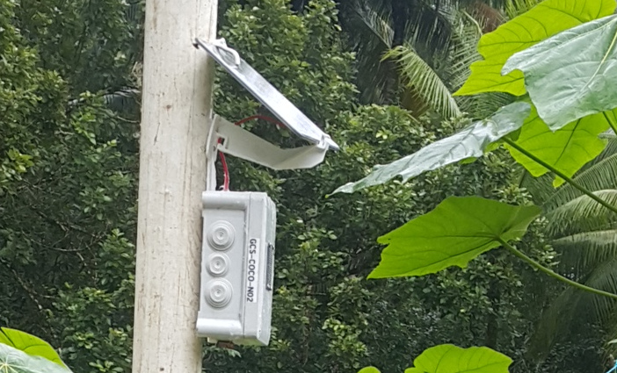
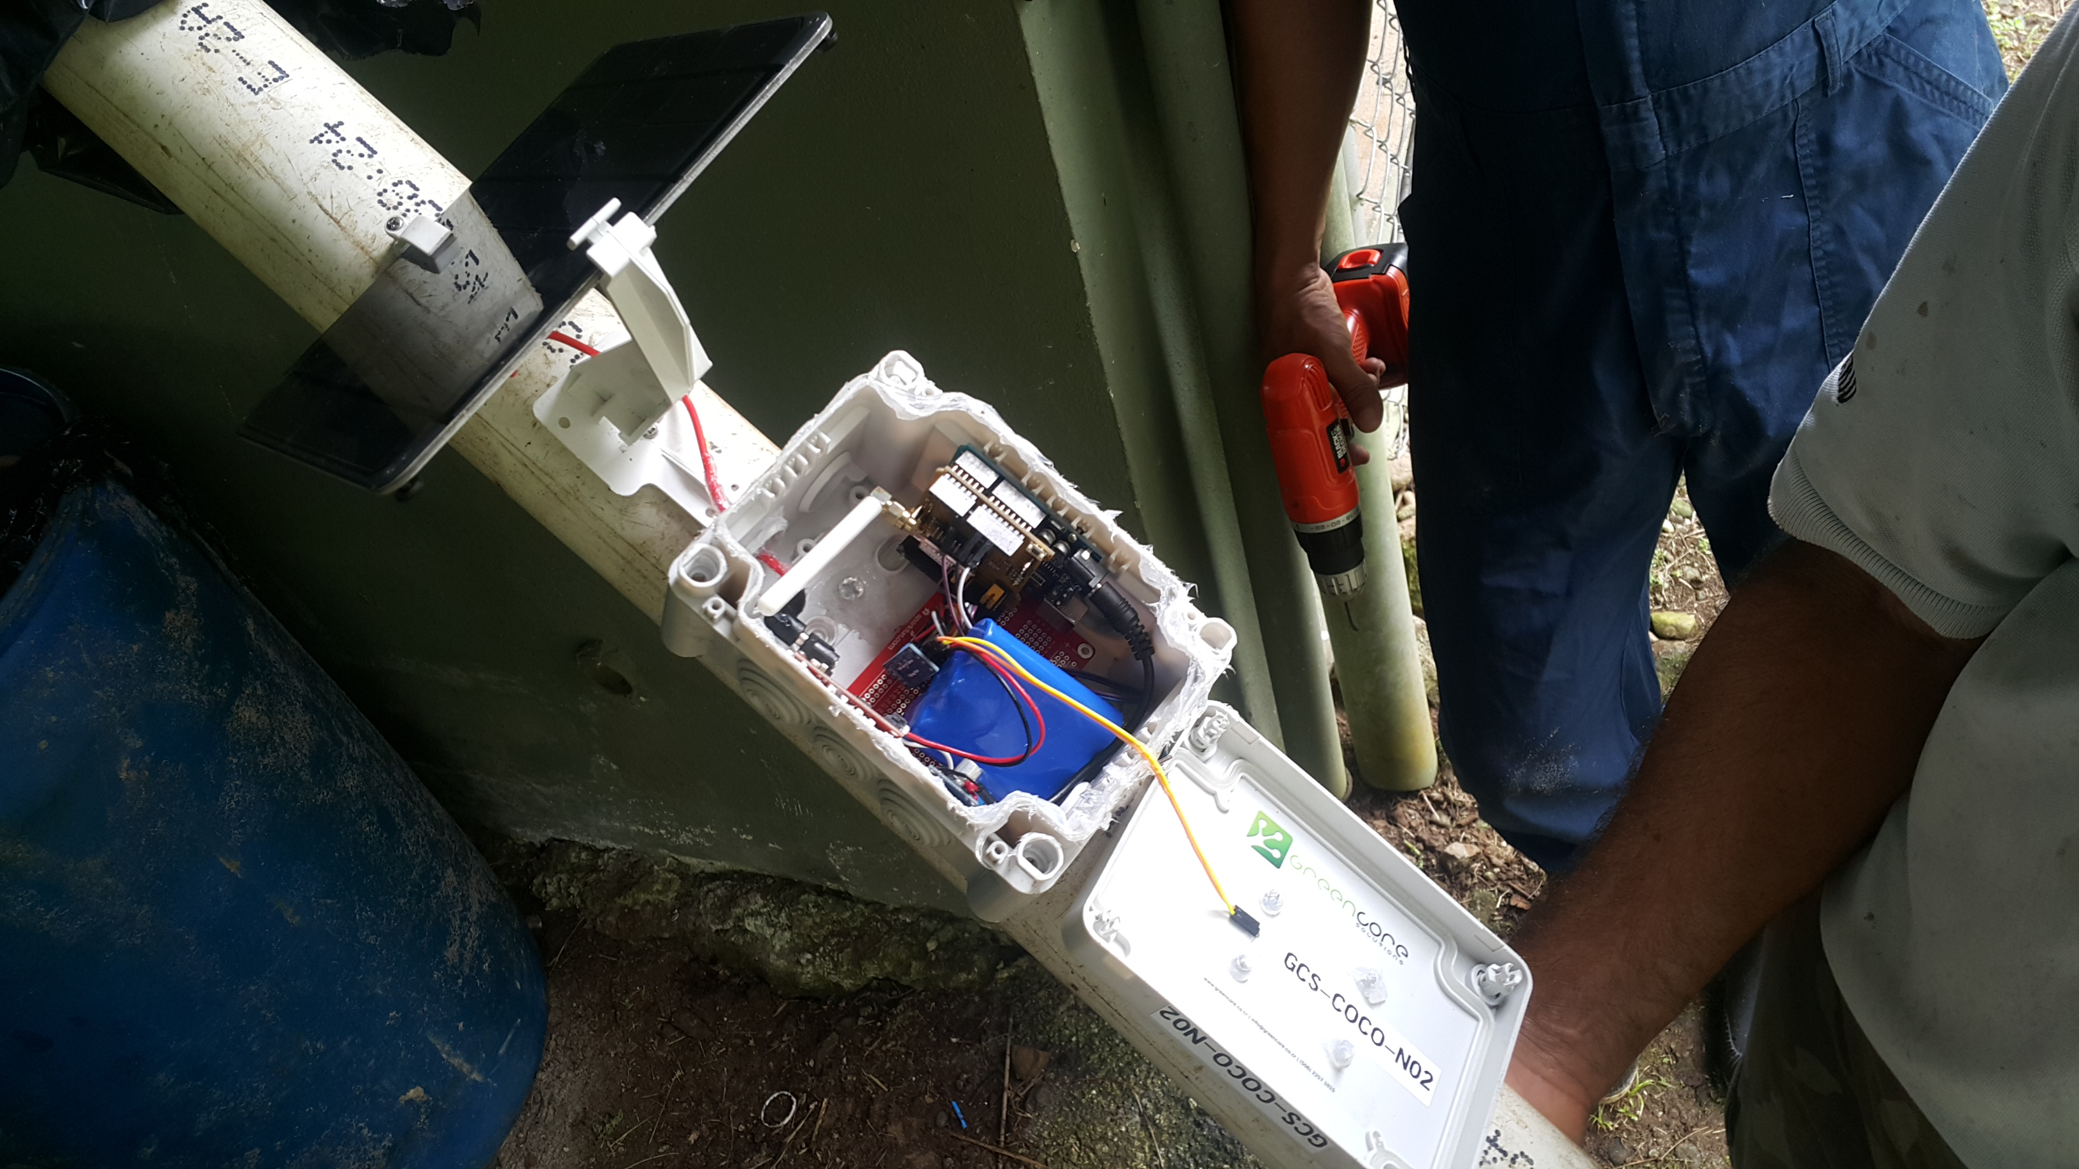
Colegas en la Isla

Slide 14
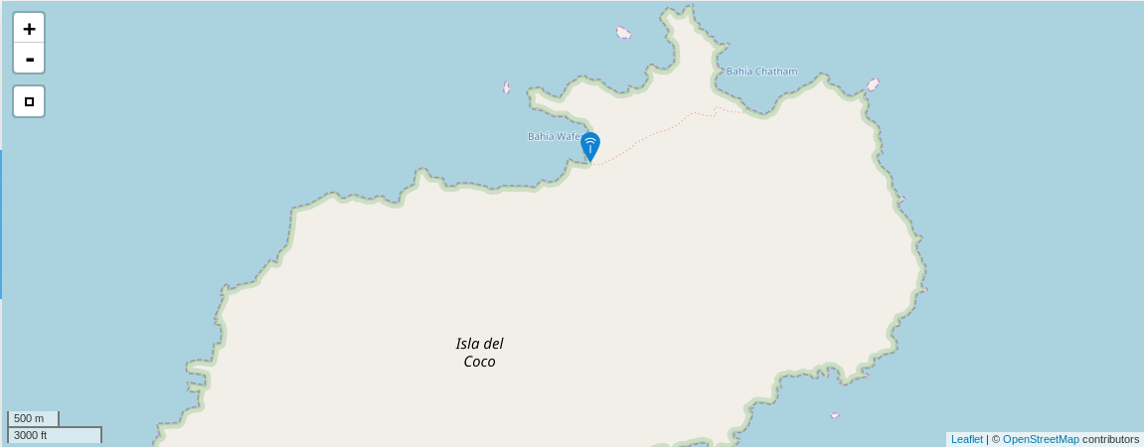
TTN en la Isla del Coco

Slide 15
TheThingsNetwork
Los gateways son instalados por la comunidad, en línea de vista con el gateway, en aprox 5Km-10Km de distancia
El record de distancia para CR es de 17.5Km
El mundial de +700Km

Slide 16
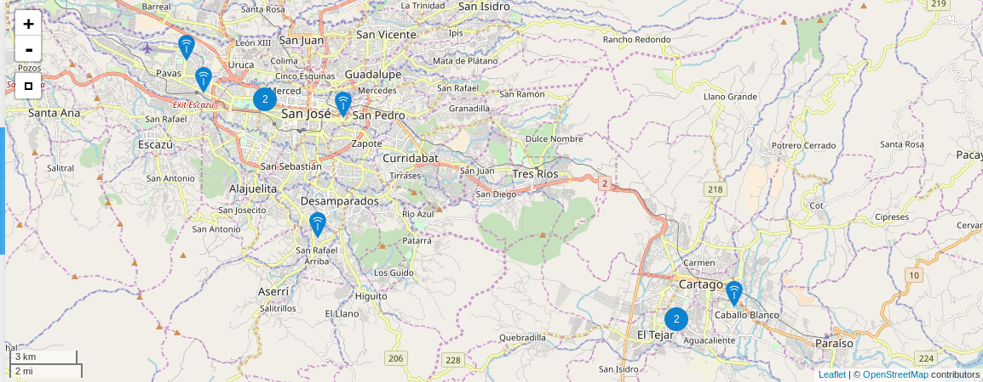
Mapa en valle central

Slide 17
Diferencia entre TTN y otras redes
Es construida por la comunidad, no solo por proveedores
  Se pueden crear redes privadas sobre TTN con la ventaja de que tenemos cobertura hasta en la Isla del Coco
Mensajes pequeños (bytes), no multimedia
Largas distancias
Bajo consumo eléctrico: mini-solar, baterías de moneda, calor del cuerpo, supercaps, etc.
  Varios años con un par de baterías AA

Slide 18
Educación a guardaparques
Curso de IoT para no informáticos
  Biólogos, geólogos, guardaparques, estudiantes, activistas, hackers, artistas
No depender de proveedores. TTN es tan sencillo que queremos que desarrollen sensores a la medida
  Boyas inteligentes, nidos de tortuga, cuello de tapires, anillado de pájaros, cuevas de murciélago
  Fácil de trabajar en campo con equipo mínimo
  De bajo costo y partes reemplazables

Slide 19
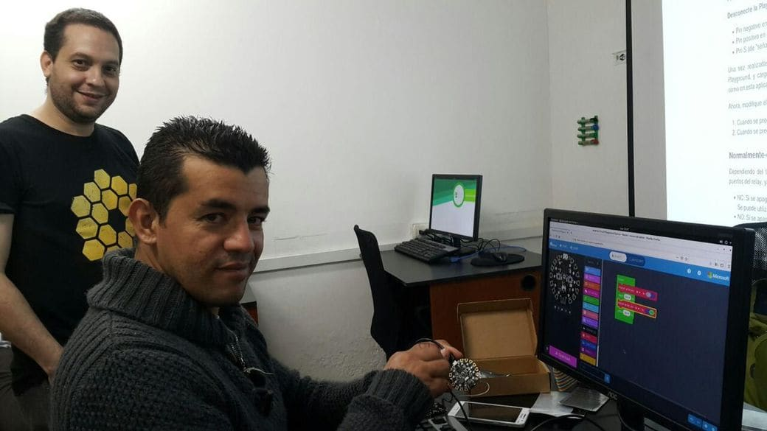
Educación a guardaparques

Slide 20
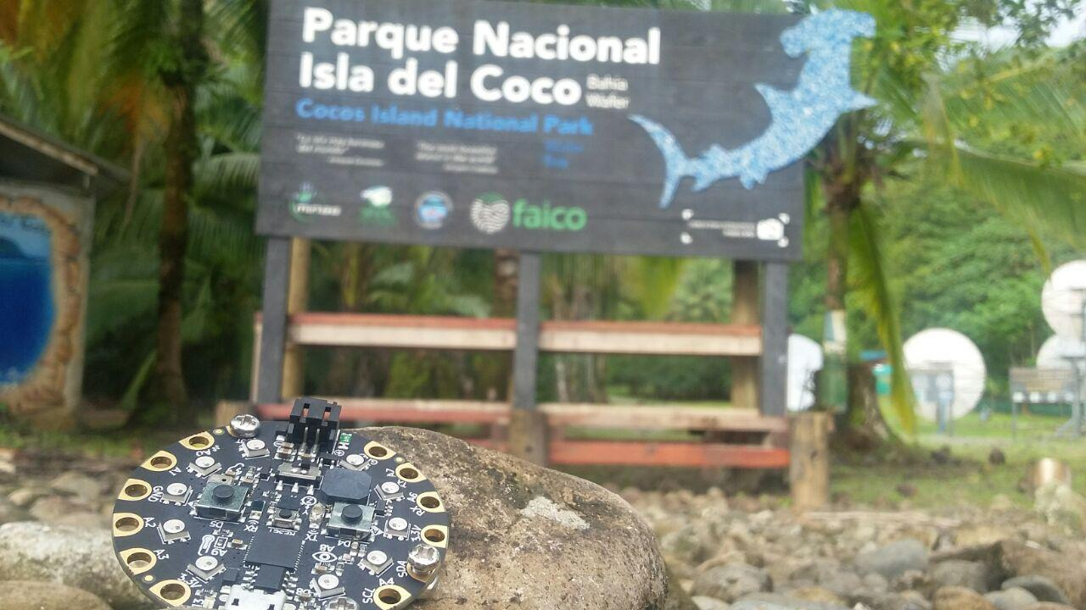
Educación a guardaparques

Slide 21
Proyectos en la Isla
Galería de multimedia para visitantes
Inteligencia artificial para tiburón ballena, tiburón tigre, cetáceos, tortugas
GPS para atracado de barcos
"Body cams" en vivo para atender pesca ilegal
Macrobrachium cocoense
Hidrófonos para grabar cetáceos

Slide 22
Proyectos en la Isla
Expedición de National Geographic OpenExplorer
  “isladelcoco”
Submarino Trident de Sofar
  Cable de 100m
  Video transmitido en vivo
  No nada, vuela
  Sencillo de utilizar

Slide 23
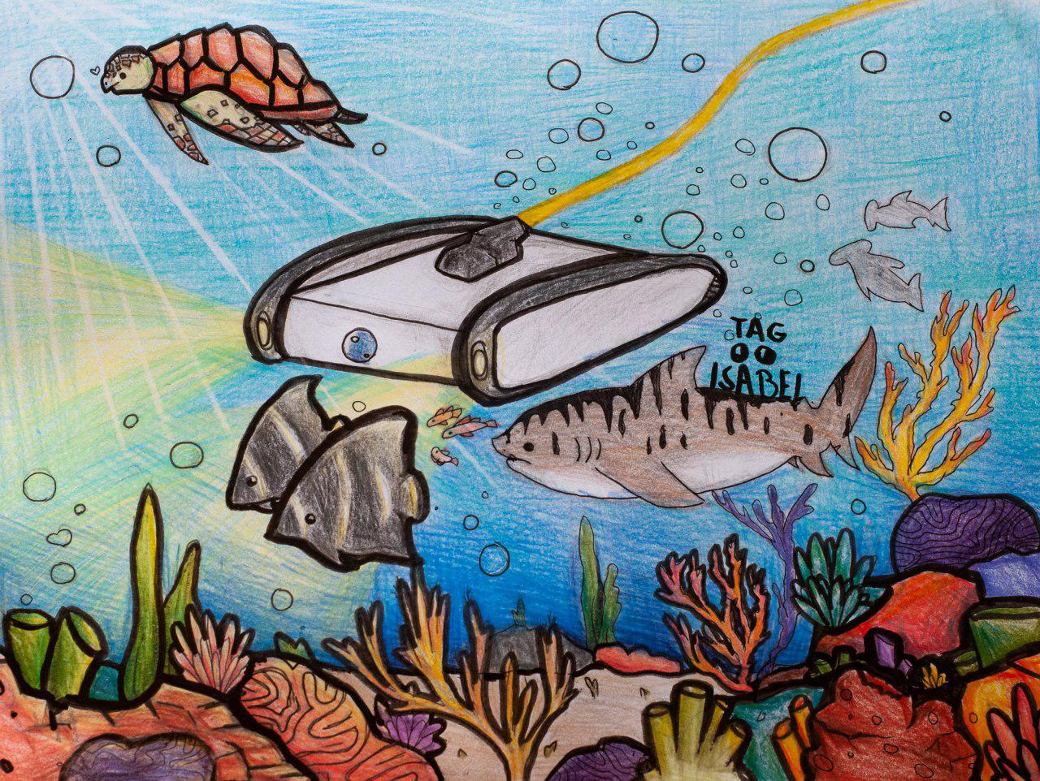
Proyectos en la Isla

Slide 24
Proyectos en la Isla
1. Iniciar expedición de OpenExplorer en NatGeo. Subir contenido en inglés, imágenes en el campo, de interés a comunidad científica y público en general
2. Conseguir al menos 25 seguidores
3. Solicitar donación a S.E.E. Initiative

Slide 25
Búsqueme en:
alvaro@greencore.co.cr
https://github.com/fede2cr
https://twitter.com/fede2_cr
https://openexplorer.nationalgeographic.com/expedition/isladelcoco

